Slide 1
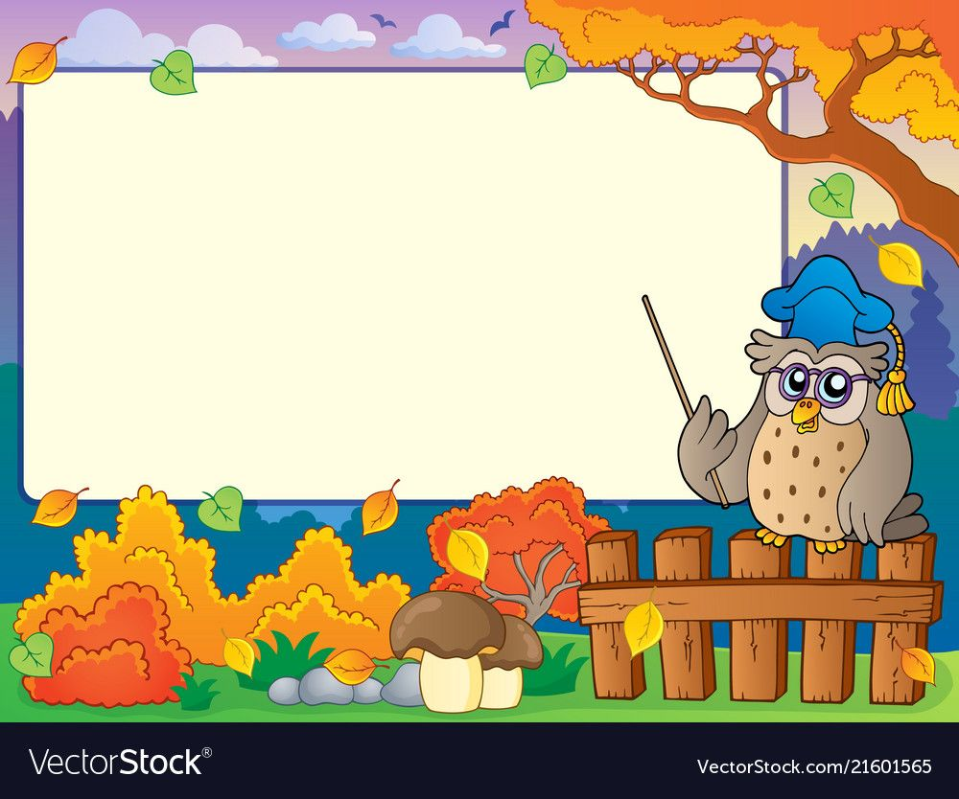

Муниципальное дошкольное образовательное учреждение
«Детский сад № 60 Краснооктябрьского района Волгограда»
Правила безопасного поведения
в жизненных ситуациях
(для детей среднего дошкольного возраста)
Разработала:
Фалина Оксана Вячеславовна

Slide 2
Цель :
Формирование у детей дошкольного возраста основ противодействия терроризму, выполнения правил поведения, обеспечивающих сохранность их жизни и здоровья в современных условиях и алгоритма действий в чрезвычайных ситуациях.

Slide 3
Задачи :
1. Учить ответственно относиться к себе и собственной безопасности, познакомить воспитанников с необходимой информацией как вести себя в экстремальной ситуации.
2. Развивать навыки уверенного поведения в экстремальных ситуациях.
3. Развивать речь, память, мышление, внимание
4. Развивать понимание того, кто является «своим», «чужим», «знакомым».
5. Воспитывать в детях толерантного отношения друг к другу и умение жить в мире с другими людьми;

Slide 4

Здравствуйте ребята! Меня зовут
«Умная сова»
Сегодня я хочу рассказать вам о правилах безопасного поведения в жизненных ситуациях.

Slide 5
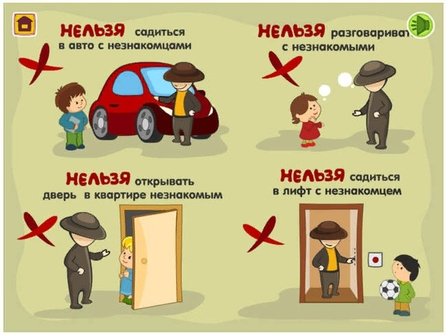

Slide 6
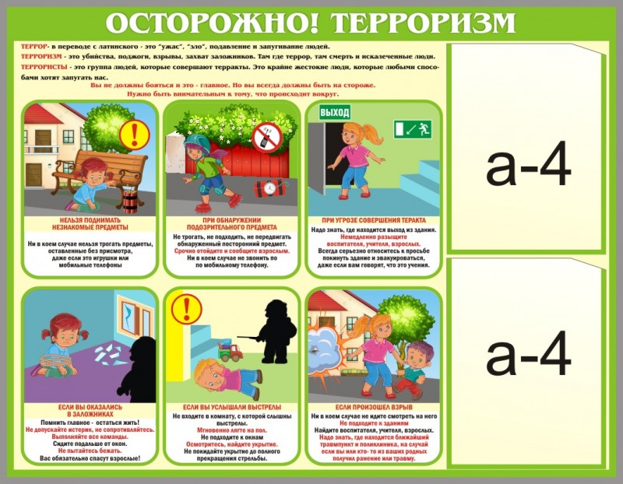
Нельзя поднимать незнакомые предметы
Ни в коем случае нельзя трогать предметы, оставленные без присмотра, даже если это игрушка или мобильный телефон.

Slide 7
При обнаружении подозрительного предмета
Не трогать, не подходить, не передвигать обнаруженный предмет

Slide 8
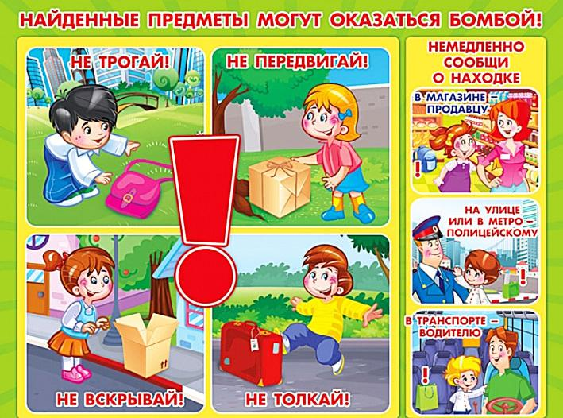

Slide 9
При угрозе совершения теракта
Надо знать, где находится выход из здания.
Всегда серьезно относитесь к просьбе покинуть здание и эвакуироваться, даже если вам говорят, что это учение.

Slide 10
Если вы оказались в заложниках
Помните главное – остаться жить!
Не допускайте истерик, не сопротивляйтесь.. Сидите подальше от окон. Не пытайтесь бежать.
Вас обязательно спасут взрослые!

Slide 11
Если вы услышали выстрелы
Не входите в комнату, с которой слышны выстрелы. Мгновенно лягте на пол. Не подходите к окнам, найдите укрытие. Не покидайте укрытия до полного прекращения стрельбы

Slide 12
Если произошел взрыв
Ни в коем случае не идите смотреть на него.
Не подходите к зданиям.
Уйдите на безопасное расстояние
Найдите взрослых.

Slide 13
Ребята, будьте бдительны!
Ведь в ваших руках ваше здоровье и безопасность!
Спасибо за внимание!

Slide 14
Мультантитеррор
https://www.youtube.com/watch?v=5uQAc6CQq-Q
https://www.youtube.com/watch?v=B7YuuW2aMl8
«Зина, Кеша и террористы»
https://www.youtube.com/watch?v=NhY6n3e45gY

